Slide 1
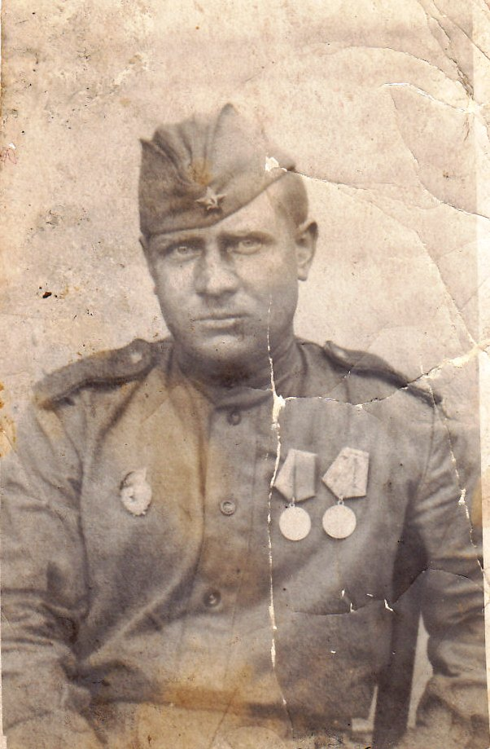
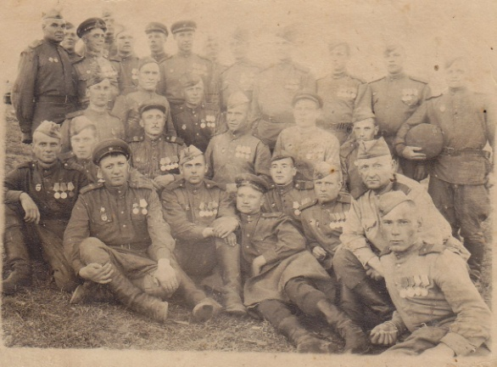
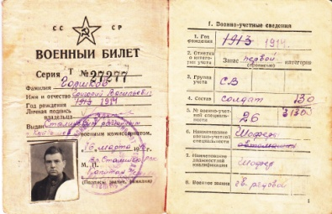
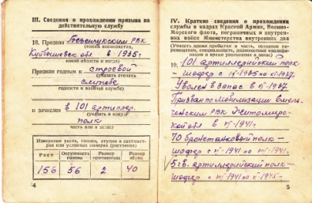
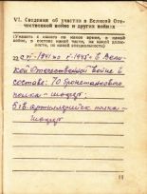
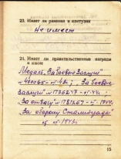
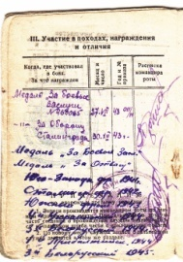
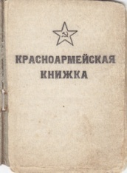
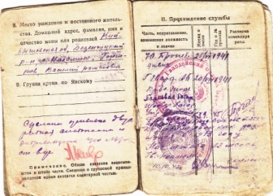
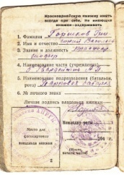
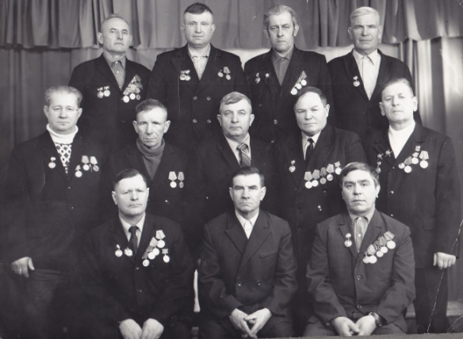
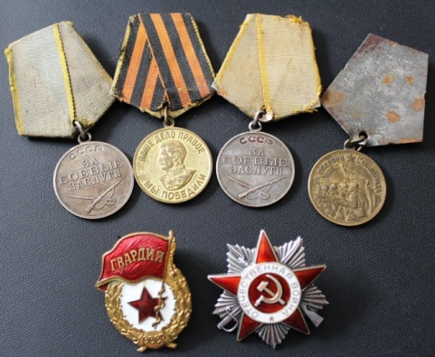
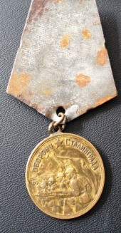
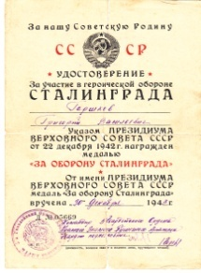
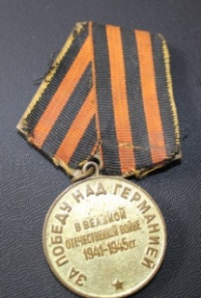
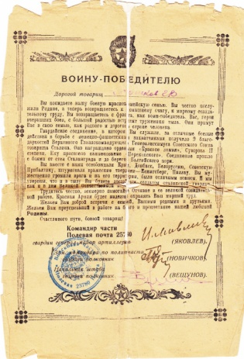
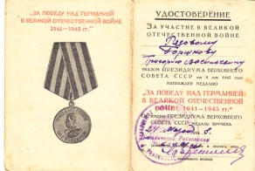
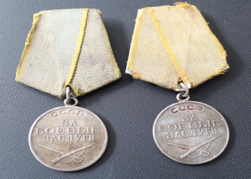
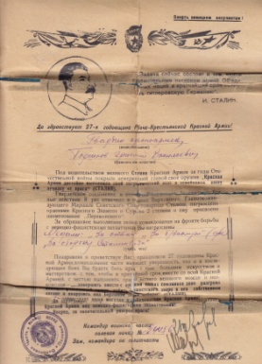
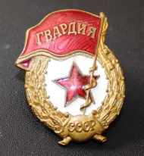
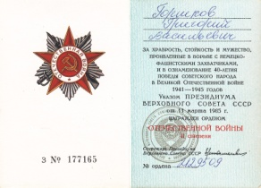
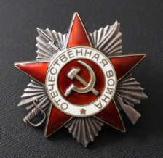
Ничто не забыто, никто не забыт!
Горшков Григорий Васильевич
Дед Силиной М.Е. – заместителя начальника КУЦПК
Фото от 15 мая 1944 года
Григорий Васильевич родился 21 января 1914 года в селе Натальевка Безенчукского района Куйбышевской области.
После вероломного нападения Германии 22 июня 1941 года на СССР, 25 июня 1941 года был призван по мобилизации на фронт.
Воевал в составе следующих частей:
с июня по август 1941г. водителем в 70 бронетанковом полку,
с августа 1941 по май 1945г. в 5 гвардейском артиллерийском полку,
с мая по октябрь 1945 – 33 минометная бригада – водитель.
Воевал на следующих фронтах:
1941 – Юго-Западный фронт
1942 – Сталинградский фронт
1943 – Южный фронт
1944 – 4 Украинский фронт
1944 – 4 Прибалтийский фронт
1945 – 3 Белорусский фронт
Фото от мая 1945 года
Имеет награды:
Оборона Сталинграда
Встреча ветеранов 1995 г.

